Slide 1
Smlouva s ochrannými účinky ve prospěch třetího
Viktor Kolmačka
viktorkolmacka@gmail.com

Slide 2
Osnova
Důvody zvolení tématu
Metodologická část
Samotná práce
  Koncepce NŠ v NOZ a SOZ
  Struktura obligačních povinnosti
  Smlouvy s ochrannými účinky ve prospěch třetího
    Předpoklady
    Právní následky
Závěr

Slide 3
Důvody zvolení tématu
Aktuálnost a praktičnost
Osobní důvody

Slide 4
Metodologický postup
Komparativní metoda – inspirace
Těžiště komparativních argumentů – německá právní věda a judikatura (okrajově Rakousko)
Zpracování komparace
Tertium comparationis
  Podobná koncepce systému náhrady škody a výskyt „obdobného“ institutu

Slide 5
Nove pojetí náhrady škody
SOZ
Jednotný civilní delikt
NOZ
Deliktní odpovědnost (§ 2910) - Deliktshaftung
Smluvní odpovědnost (§ 2913) - Vertragshaftung

Slide 6
§ 420 SOZ
Každý odpovídá za škodu, kterou způsobil porušením právní povinnosti.
§ 2910 OZ
Škůdce, který vlastním zaviněním poruší povinnost stanovenou zákonem a zasáhne tak do absolutního práva poškozeného, nahradí poškozenému, co tím způsobil. Povinnost k náhradě vznikne i škůdci, který zasáhne do jiného práva poškozeného zaviněným porušením zákonné povinnosti stanovené na ochranu takového práva.
§ 2913 OZ
Poruší-li strana povinnost ze smlouvy, nahradí škodu z toho vzniklou druhé straně nebo i osobě, jejímuž zájmu mělo splnění ujednané povinnosti zjevně sloužit.

Slide 7
Základní rozdíly
 | Deliktní odpovědnost | Smluvní odpovědnost
Právní poměr | Ex lege | Ex contractu
Zavinění | Nedbalost | X
Podmínky zproštění se odpovědnosti | Mírnější | Přísnější
Náhrada ryzí majetkové škody | X | ✓

Slide 8
Závazkově právní poměr
Povinnosti
Obecná hl. povinnost
Povinnosti dle principu poctivosti
Povinnosti důvěry
Povinnosti součinnosti
„Obliegenheiten“
Povinnost ochrany
Povinnosti vysvětlovací

Slide 9
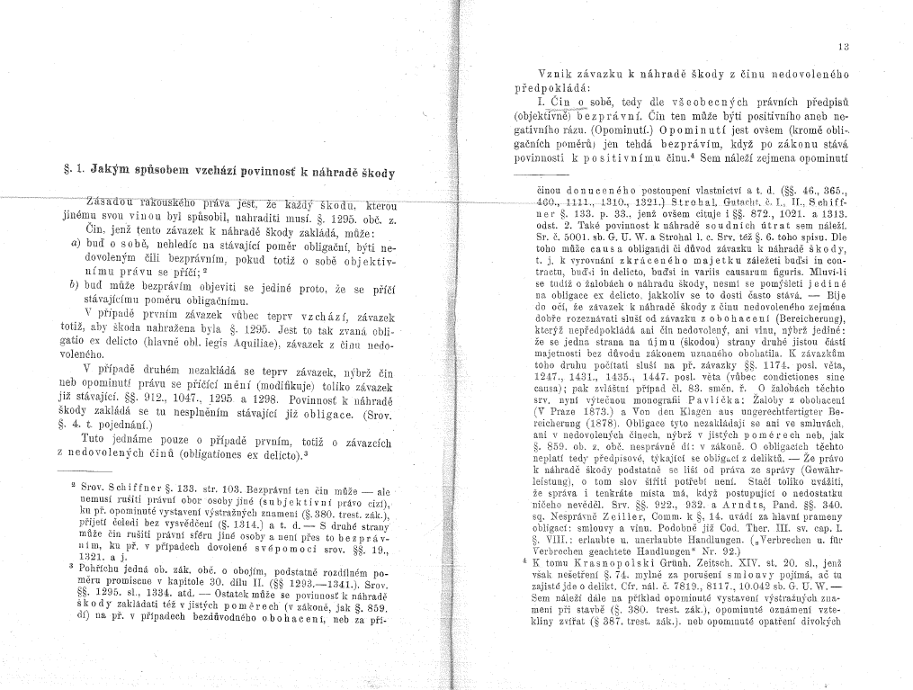
A. Randa: O závazcích k náhradě škody z činů nedovolených, pak o úrocích dle rakouského práva občanského, vyd. 5., 1891

Slide 10
Důvod vzniku SOchÚ v Německu
Slabé deliktní právo – reakce judikatury
Reforma závazkového práva 2002
  § 311 odst. 3 věta třetí BGB: Závazkově právní povinnosti dle § 241 odst. 2 BGB (tj. povinnost jednat tak, aby nebyla dotčena práva, zájmy a právní statky druhé smluvní strany) mohou vzniknout i ve vztahu k osobě, která sama nemá být smluvní stranou závazku.
př. odpovědnost za pomocníky § 831 odst. 1 BGB věta druhá
X § 2914 OZ
    odst. 1 – odpovědnost za nesamostatného pomocníka (tzv. zásada respondeat superrior)

Slide 11
SOchÚ
DZ: ochrana třetí osoby zde byla vždy
  NS 25 Cdo 1417/2006: „[P]orušení smluvní povinnosti je protiprávním úkonem i ve vztahu k poškozenému, který není účastníkem smlouvy.“
§ 2913 OZ: „Poruší-li strana povinnost ze smlouvy, nahradí škodu z toho vzniklou … nebo i osobě, jejímuž zájmu mělo splnění ujednané povinnosti zjevně sloužit.
DZ: Je totiž nutné vzít v úvahu, že ochrana třetích osob nemůže být bezbřehá. Jinak by ten, kdo uzavírá smlouvu, nemohl odhadnout rizika a promítnout je do požadavku na ekvivalentní protiplnění. Proto se vyžaduje, že souvislost s ochranou třetí osoby musí být zjevná. To znamená, že musí být zjevná pro škůdce a již při uzavírání smlouvy. Taková okolnost musí být řádně prokázána a odůvodněna s důrazem na skutečnosti, z nichž musel škůdce při náležité péči předpokládat zájem druhé strany na ochraně třetího nebo blízký vztah a zájem třetího k plnění smluvené povinnosti

Slide 12
Předpoklady SOchÚ
Chová se jako dispozitivní právní norma
Přehled předpokladů:
  Blízkost třetího subjektu ke splnění smluvní povinnosti (Vertragsnähe, také Leistungsnähe),
  Zájem věřitele na ochraně třetího (Interesse am Schutz des Dritten, také Gläubigernähe),
  Rozpoznatelnost předešlých předpokladů (Erkennbarkeit des geschützten Personenkreises),
  „Potřeba ochrany zájmu třetího (Schutzbedürfnis)“.

Slide 13
1. Blízkost třetího subjektu ke splnění smluvní povinnosti
Vystavení porušení smluvní povinnosti ve stejné intenzitě jako věřitel
x Nahodilost
Př. Osoby žijící s nájemcem

Slide 14
2. Zájem věřitele na ochraně třetí osoby
Oprávněný zájem věřitele na ochraně 3. osoby
Původně odpovědnost za tzv. Wohl und Wehe
Judikatura
  „Poškozená“ dědička
  Nezdařená sterilizace
Sporný problém – znalecký posudek

Slide 15
3. Rozpoznatelnost okruhu chráněných osob
Rozpoznatelnost předešlých předpokladů dlužníkem
  rizikovost závazku, preventivní opatření, apod.
Příklady, kdy není podmínka splněna
  smlouva o zhotovení kabelů elektrického proudu ve prospěch odběratele proudu
  kupní smlouva mezi výrobcem a obchodníkem ve prospěch konečného spotřebitele
Někdy může vyplynout přímo ze smlouvy
Judikatura
  osoby, které se účastnily akce v pronajatém sále, hale či stadionu
  nasciturus

Slide 16
4. Potřeba ochrany třetího
Není splněna, pokud třetí osoba má vlastní smluvní nárok proti dlužníkovi či jiné osobě
Př.
  Dělník, jenž mi způsobil škodu
  Podnájemci poškození jednáním pronajímatele
Situace, kdy je více SOchÚ
Otázka insolventnosti smluvního partnera?

Slide 17
Spornost 4. předpokladu
Sporné, zda tento předpoklad je přenositelný do českého práva
  Teleologická redukce § 2913
Argumenty pro přenositelnost
  Odpovídali by všichni nesamostatní pomocníci při plnění
  Pomáhá zamezit proti stírání dichotomické koncepce NŠ
  Zamezuje neodůvodněnému řetězení odpovědnosti
Argumenty proti přenositelnosti
  Chybí konkrétní pravidlo či přesný „zřetelný“ zájem

Slide 18
Právní následky a problémy SOchÚ
Odpovědnost škůdce v režimu smluvní odpovědnosti (dle § 2913)
Problémy
  Šíře dispozitivnosti
  Otázka spoluzavinění věřitele
Vztah k tzv. likvidaci třetích škod
  Kritérium tzv. náhodnému přechodu škody (zufällige Schadensverlagerung)

Slide 19
Problémy při komparativní práci
Nevhodná struktura práce

Slide 20
Děkuji za pozornost!
Od poloviny prosince práce k dispozici na: www.iurium.cz
Do konce roku v tištěné podobě

